Slide 1
업무투입률 분석
작성자
고두현
소속
SGH. 정보시스템실. 정보개발팀
작성일
21.07.15

Slide 2
문서 업데이트 이력
날짜 | 업데이트 내용 | 업데이트 페이지 | 변경자
21.07.14 | 초안작성 | 전체 | 고두현

Slide 3
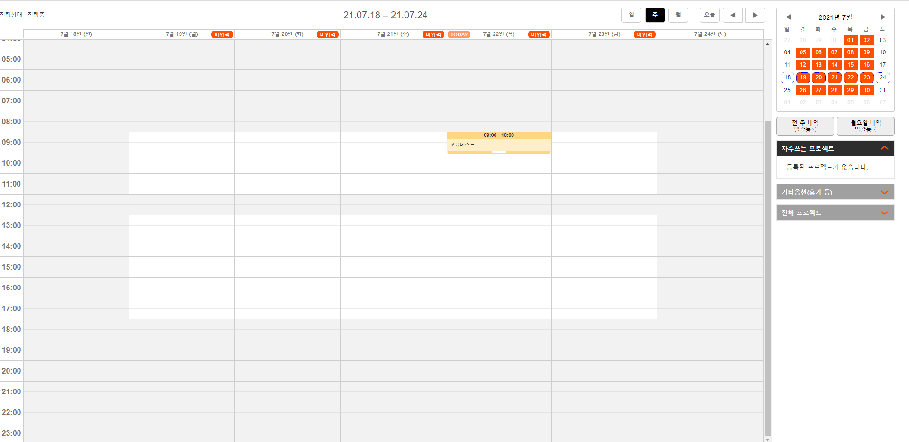
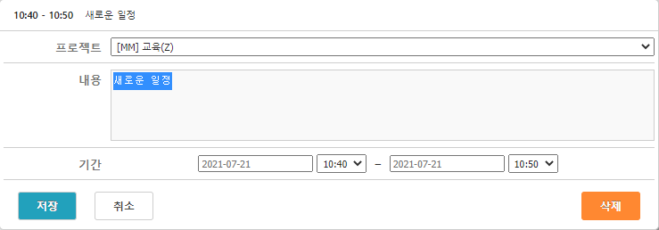
재무Clip > 업무투입률관리 > 업무 투입 시간
1
2
3
4
5
6
Description
[Page Loading]
$(document).ready(function(){
user_schedule.js.initProject();
↓
user_schedule.js.fnListFavorite(‘1’);
user_schedule.js.doOnLoad();
→scheduler 설정
→scheduler.onBeforeViewChange 이벤트 호출
↓
ManDay_User_Schedule.aspx.fnselect();
→ getHolidayList(); //휴무 일정 호출
→ dbo.up_MANDAY_HOLIDAY_MONTH_SELECT
→ getHolidayList_ajax(response);
// 해당 주에 존재하는 일정 가져오기
→ fnSetWorkDayTime(); // 나의 일정 가져오기
→ fnCalendarInit(); // 캘린더 초기화
→ dbo.up_MANDAY_USER_TIELINE_NOTREG_SELECT // 나의 일정 가져오기 쿼리
→ fnCalendarInit_Json(response); // 일정 업데이트
})
1. 일
2. 주
3. 월
- dhtmlscheduler.js.div.dhx_cal_Tab
- 캘린더 내부 탭 클릭 이벤트
4. 오늘
- dhtmlscheduler.js.div.dhx_cal_today_button
5. ◀
- dhtmlscheduler.js.div.dhx_cal_prev_button
6. ▶
- dhtmlscheduler.js.div.dhx_cal_next_button
7. 미니 캘린더 클릭
- dhtmlscheduler_minical.js.div.dhx_mini_calendar
8. 전 주 내역 일괄등록
- fnCopyTimeline(‘P’);
9. 월요일 내역 일괄등록
- fnCopyTimeline(‘M’);
10. 자주쓰는 프로젝트
- fnListFavorite(‘2’);
11. 기타옵션(휴가 등)
- Dropdown 기능 제공
12. 전체 프로젝트
- fnToggleSearch();
13. 저장
- dhtmlxscheduler.js.scheduler.save_lightbox();
User_schedule.js.scheduler.onEventSave
User_Schedule.js.dp.onBeforeUpdate
ManDay_User_Schedule_Ajax.aspx
saveUserTimeline
dbo.up_MANDAY_USER_TIMELINE_SAVE
14. 취소
- dhtmlxscheduler.js.scheduler.cancel_lightbox();
15. 삭제
dhtmlxscheduler.js.scheduler.save_lightbox();
User_schedule.js.scheduler.onEventSave
User_Schedule.js.dp.onBeforeUpdate
ManDay_User_Schedule_Ajax.aspx
saveUserTimeline
dbo.up_MANDAY_USER_TIMELINE_SAVE
7
8
9
10
11
12
클릭시 오픈
13
14
15

